Slide 1

МУНИЦИПАЛЬНОЕ АВТОНОМНОЕ ДОШКОЛЬНОЕ ОБРАЗОВАТЕЛЬНОЕ УЧРЕЖДЕНИЕ ДЕТСКИЙ САД № 13 г. ТОМСКА
Ребусы по красной книги для подготовительной группы
Составитель: воспитатель Макарова Зоя Николаевна

Slide 2
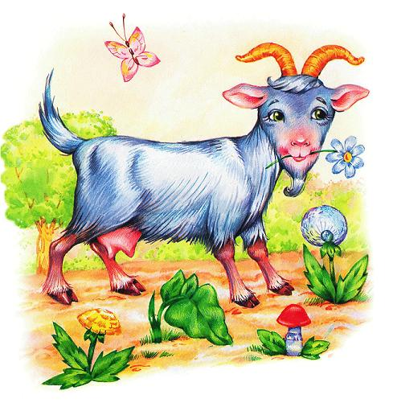

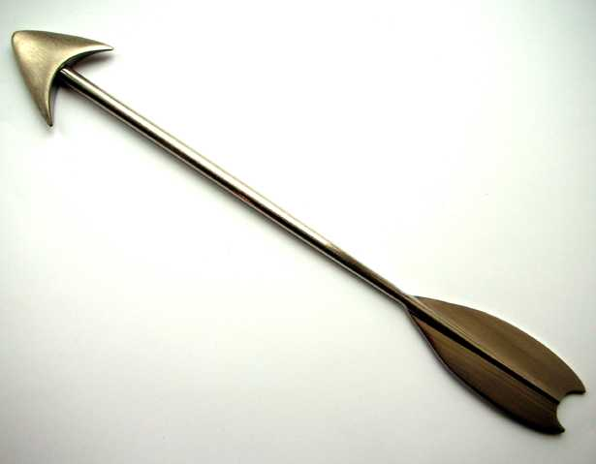

Slide 3
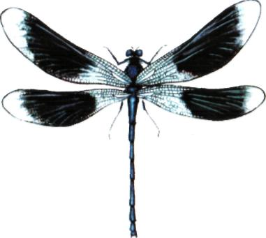
Стрекоза

Slide 4


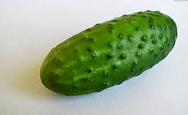





Slide 5
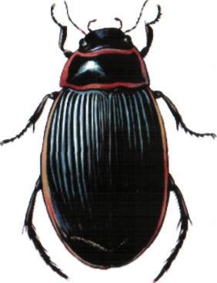
Плавунец

Slide 6
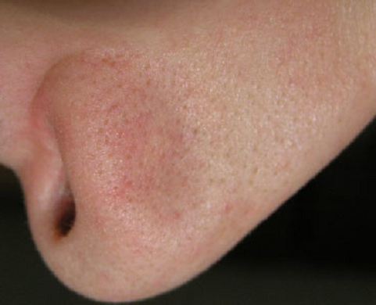
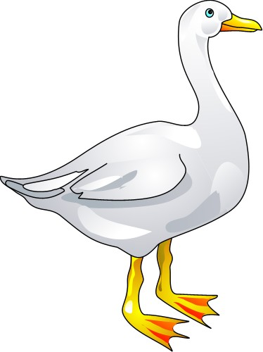


Slide 7
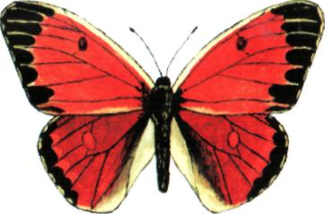
Геос

Slide 8



Slide 9
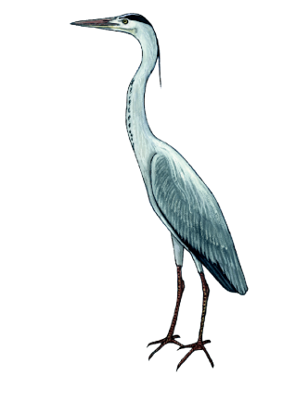
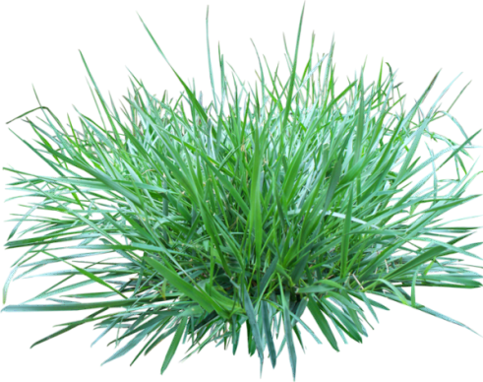
Цапля

Slide 10
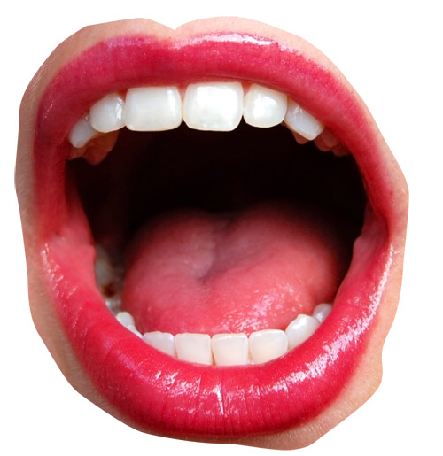
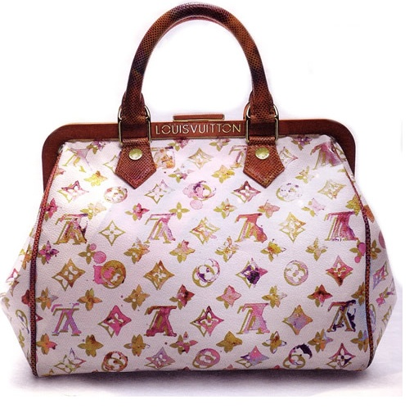

Т=

Slide 11
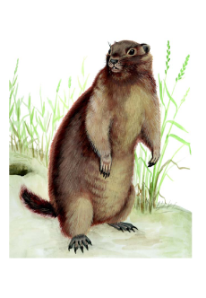
Сурок

Slide 12

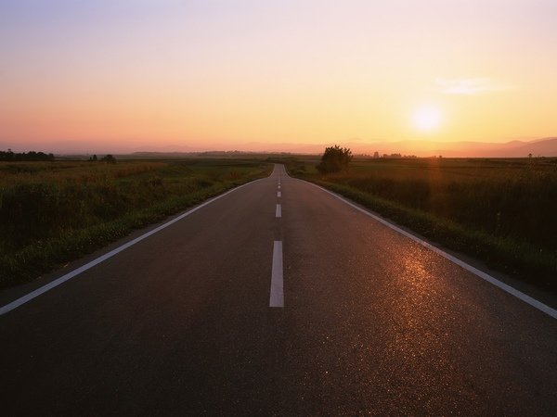


,
,
,
,
,
,
=

Slide 13
Сорока

Slide 14
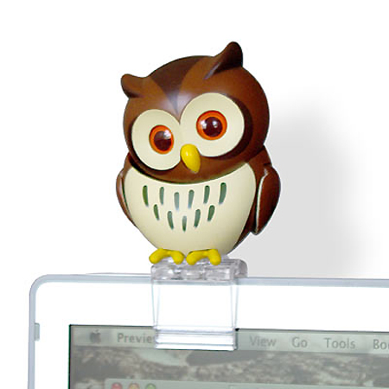
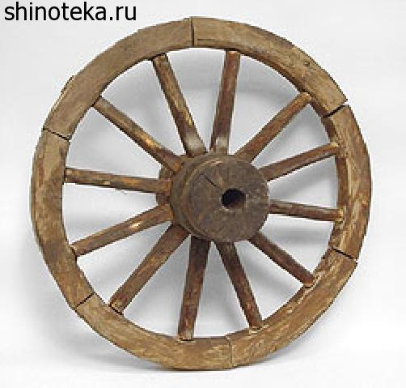
,
,
,
,
,

Slide 15
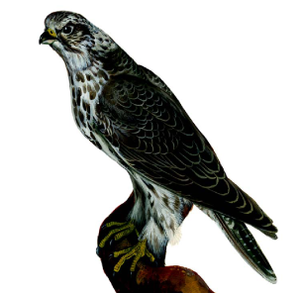
Сокол

Slide 16
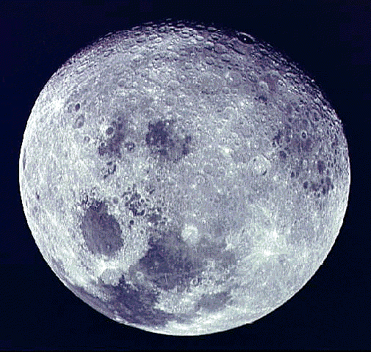

=

Slide 17
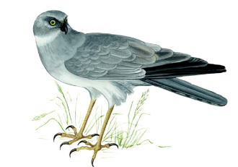
Степной лунь

Slide 18
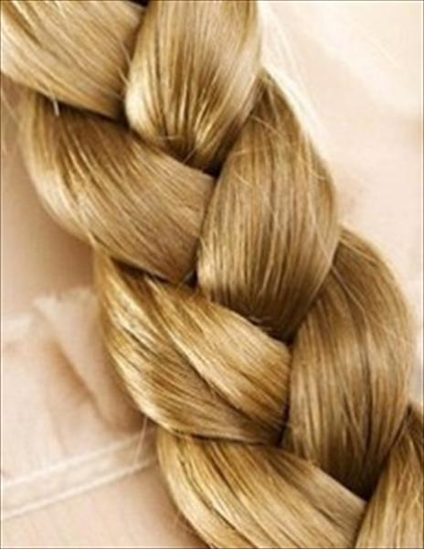


=

Slide 19
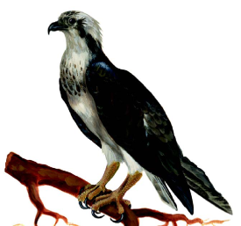
Скопа

Slide 20
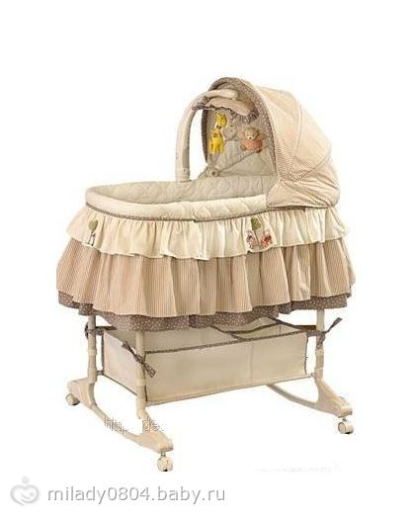


Звук,
который
издает
маленькая
мышка
=

Slide 21
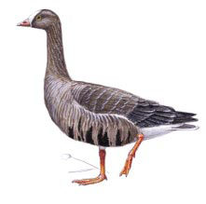
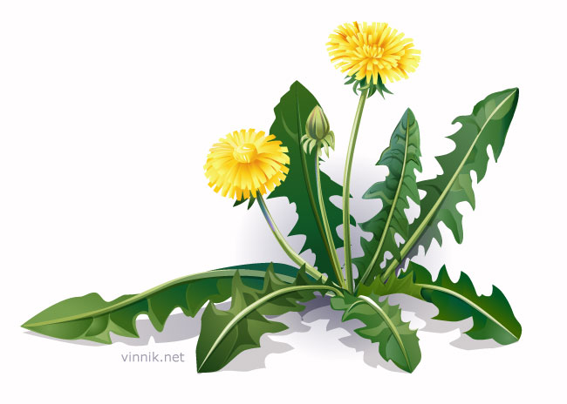



Пискулька

Slide 22


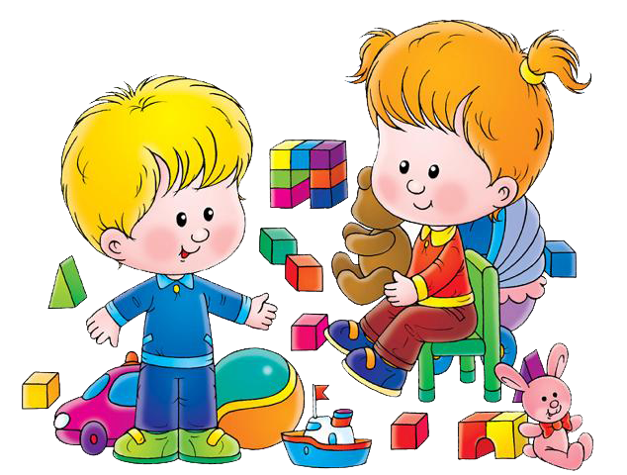
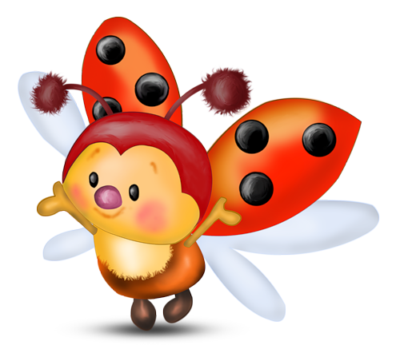
Спасибо за внимание!

